Slide 1
Poreski sistem, poreski moral i siva ekonomija
Milojko Arsić, Ekonomski fakultet Univerziteta u Beogradu
Milica Bisić, FEFA i KPMG
Saša Ranđelović, Ekonomski fakultet Univerziteta u Beogradu
Srpsko fiskalno društvo
XI Poresko veče, Pravni fakultet Univerziteta u Beogradu, 28. februar 2017.

Slide 2
Osnovni pojmovi
Poreski sistem: struktura poreskog sistema, elementi pojedinačanih poreza i poreske procedure
  Važnost pojedinačnih poreza, visina poreskih stopa, pravičnost poreza, troškovi plaćanja poreza, efikasnost kontrole i kaznena politika
Siva ekonomija
  zakonom dozvoljene ekonomske transakcije, koje se obavljaju izvan registrovanih tokova
Poreski jaz
  Razlika između poreskih prihoda koji bi bili naplaćeni kad bi se sve legalne aktivnosti obavljale u registrovanim tokovima i sav prijavljeni porez naplatio i iznosa poreskih prihoda koji je stvarno naplaćen
Poreska evazija vs. poreska optimizacija
  Poreska optimizacija je legalna, a sa stanovišta javnog interesa može biti legitimna i nelegitimna
  Poreska evazija predstavlja ostvarenje poreskih ušteda kršenjem propisa
Poreski moral
  Spremnost poreskih obveznika da dobrovoljno izmire poreske obaveze u skladu sa zakonom
  Odražava vrednosne stavove i najčešće se procenjuje na bazi međunarodnih anketa o vrednosnim sudovima

Slide 3
Determinante i posledice sive ekonomije
Osnovni motiv za bavljenje sivom ekonomijom je ušteda na porezima (utaja ili izbegavanje plaćanja poreza)
Determinante bavljenja sivom ekonomijom i utajom poreza mogu se podeliti u dve osnovne grupe:
  Faktori isplativosti:
    visina poreskog opterećenja
    visina kazni u slučaju otkrivanja
    verovatnoća otkrivanja i kažnjavanja
  Poreski moral (društveno ekonomske karakteristike, poverenje u državu, kvalitet institucija, pravičnost i dr.)
  Ostali faktori: ekonomska nejednakost, nivo korupcije, struktura privrede, stopa nezaposlenosti i dr.
Siva ekonomija i utaja poreza imaju snažne negativne efekte:
  na javne finansije
  na ravnopravnost uslova poslovanja

Slide 4
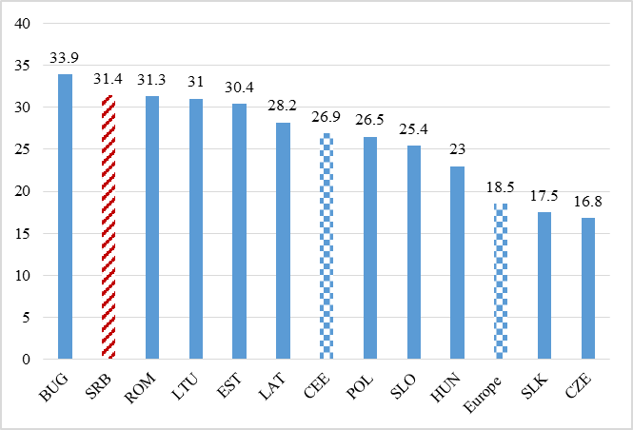
Siva ekonomija: Srbija vs. CIE
Siva ekonomija u Srbiji i CIE (% BDP-a)
Siva ekonomija se ne može meriti, već se može procenjivati
  Ankete, metod zasnovan na nacionalnim računima, ekonometrijski modeli
Siva ekonomija u Srbiji se procenjuje na oko 31.4% BDP, što je za 1/6 iznad proseka centralne i istočne Evrope - CIE (27% BDP), tj. za preko 50% iznad proseka EU (ispod 19% BDP)
Poreski jaz usled sive ekonomije se procenjuje na oko 11% BDP-a
  Smanjenje sive ekonomije na nivo proseka CIE donelo bi poreske prihode od oko 1% BDP-a, a dalje smanjenje na nivo proseka EU, dodatnih 1-1,5% BDP-a
Od 2012. do sredine 2014. siva ekonomija i poreska nedisciplina u osetnom porastu, a od sredine 2014. se beleži umeren pad
  Procenjuje se da je siva ekonomija na kraju 2016. i dalje nešto veća nego 2012. godine
Izvor: Krstić et al (2015)

Slide 5
Zbog čega je siva ekonomija u Srbiji veća nego u drugim državama CIE?
Srbija deli neke slabosti sa drugim zemljama Balkana
  nisko poverenje u državu
  visoka korupcija
  slab kvalitet usluga države
  slaba poreska administracija
  ...
...ali i odredjene specifičnosti
  Istorijsko nasledje koje pogoduje sivoj ekonomiji
    deo preduzetnika je izrastao na švercu u periodu sankcija
    duga praksa nagradjivanja naplaćanja poreza kroz poreske amnestije
    visoka opšta finasijska nedisciplina
  U strukturi privrede je veliko učešće preduzetnika i mikro preduzeća

Slide 6
Da li više poreske stope impliciraju rast utaje poreza?
Teorijska predviđanja: veće poreske stope, povećavaju korist od utaje poreza, pa raste verovatnoća utaje, ali ako kazna zavisi od visine utajenog poreza, efekat može biti neutralan
Empirijska istraživanja: rezultati su divergentni, ali preovlađjuju rezultati koji ukazuju na negativnu vezu
Zapažanje u Regionu: najviša siva ekonomija je u zemljama sa niskim poreskim stopama (Bugarska, Rumunija, Srbija)
Ocena: veza je verovatno nelinearna … važna je interakcija stopa sa drugim faktorima (kvalitet usluga države, poreski moral, efikasnost PU i dr.)

Slide 7
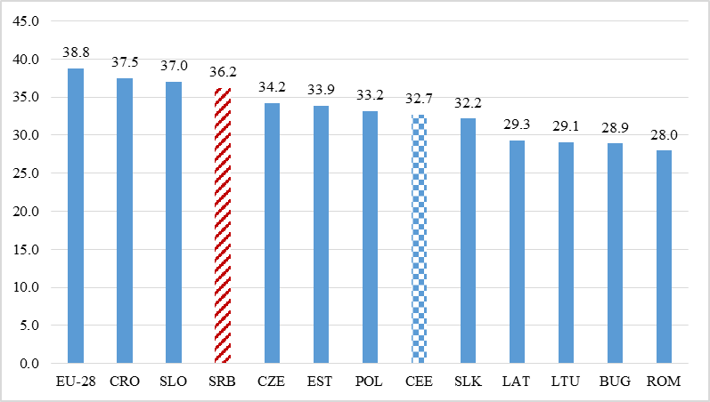
Poresko opterećenje: Srbija vs. CIE
Poreski prihodi u Srbiji i CIE u 2015. (% BDP)
Dve grupe poreskih troškova: direktno poresko opterećenje i troškovi primene poreza
Učešće poreskih prihoda u BDP u Srbiji za oko 10% veće u odnosu na prosek CIE
  …niži nego u Sloveniji i Hrvatskoj, a viši nego u višegradskim i baltičkim državama
  deo razlike je posledica razlike u strukturi privrede – u Srbiji relativno veće učešće lične potrošnje i uvoza, a izvoza i investicija niže nego u drugim državama CIE
    Zato je bitno poređenje visine pojedinačnih poreza

Slide 8
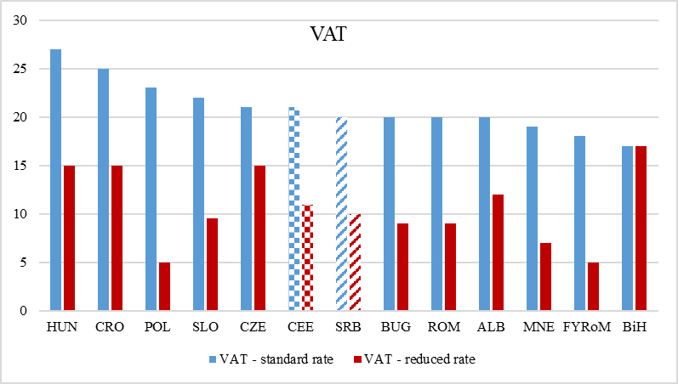
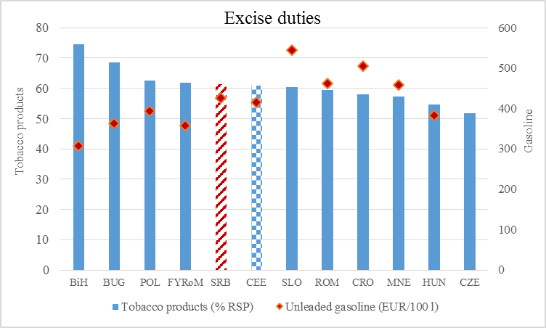
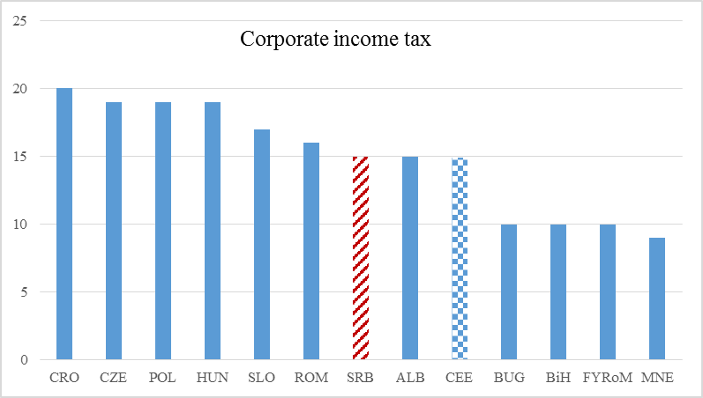
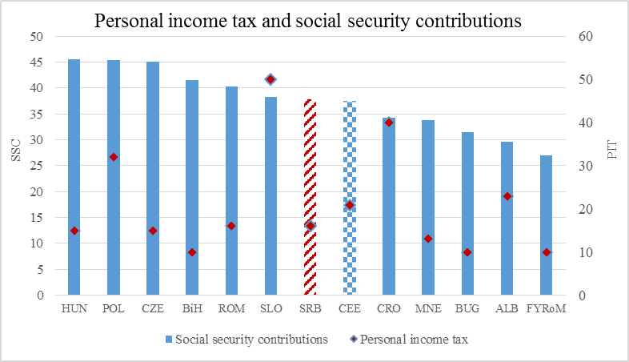
Poresko opterećenje: Srbija vs. CIE
Poreske stope u Srbiji i CIE
Izvor: Ranđelovic (2017)

Slide 9
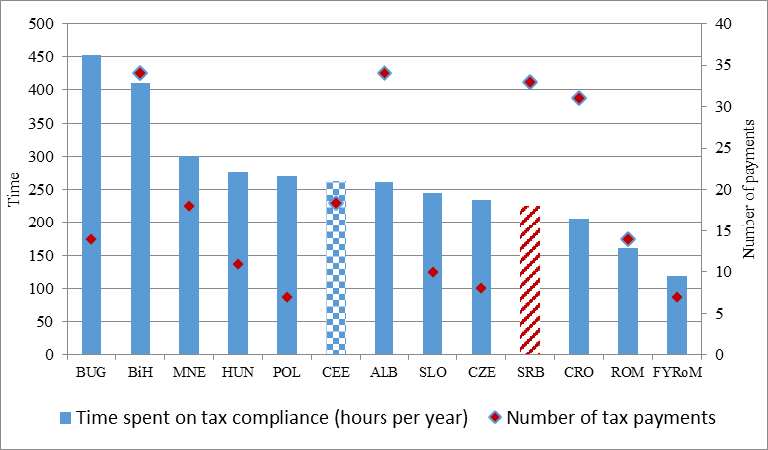
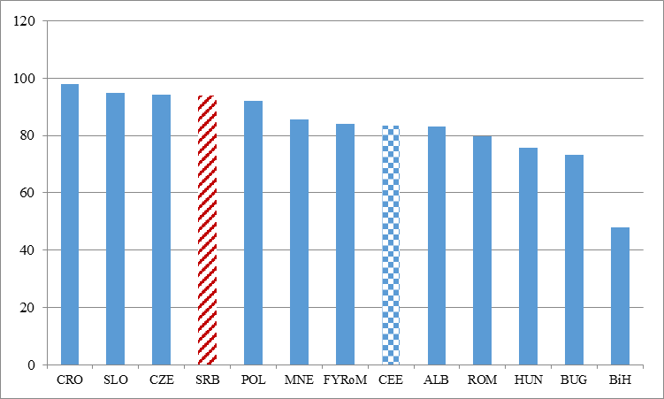
Troškovi primene poreza: Srbija vs. CIE
Troškovi primene poreza
Regulatorni troškovi povezani sa poreskim kontrolama i povraćajem poreza
Izvor: Paying Taxes, 2016
Izvor: Paying Taxes, 2016

Slide 10
Kako visina kazni utiče na utaju poreza?
Teorijska predviđanja: visina kazni smanjuje utaju poreza, jer povećava očekivane troškove
  Za državu je to optimalna strategija, jer ne iziskuje velike troškove
  …ali, u demokratskim društvima se ne primenjuju drakonske kazne
Empirijska istraživanja potvrđuju da je stopa sive ekonomije/utaje poreza negativno povezana sa visinom kazni
  Veza zavisi od normativnog definisanja kazni, ali i od načina njihove primene

Slide 11
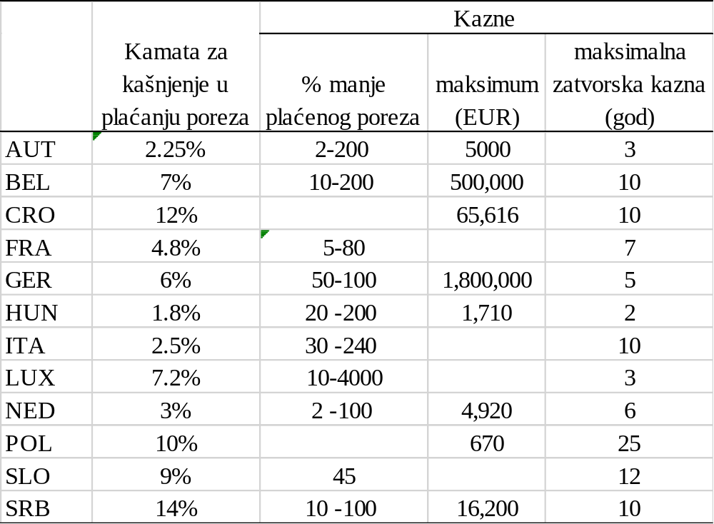
Kaznena politika – Srbija i okruženje
Kazne za nepoštovanje poreskih propisa: Srbija vs. odabrane evropske države
U 2014. godini izvršena reforma kaznene politike za nepoštovanje poreskih propisa
  Sve kazne objedinjene u jedan zakon (ZPPPA)
  Promena načina iskazivanja kazni i kamata za kašnjenje u plaćanju poreza
    Sistem učinjen transparentnijim i efikasnijim
Početkom 2016. godine kazne delimično ublažene
Uporedna analiza ukazuje da je kaznena politika u Srbiji (normativno posmatrano) uporediva sa drugim evropskim državama
  Problem neefikasne primene?
Za delotvornost kaznene politike važna je verovatnoća otkrivanja prekršaja, ali i verovatnoća primene kazne
  Ovi faktori smanjuju delotvornost kaznene politike u Srbiji

Slide 12
Verovatnoća otkrivanja i spremnost za utaju poreza
Teorijska očekivanja: očekuje se da sa porastom verovatnoće otkrivanja utaja poreza opada, jer se povećava očekivani trošak utaje
Prema empirijskim istraživanjima verovatnoća otkrivanja kršenja poreskih propisa ima najveći uticaj na odluku o utaji poreza/bavljenju sivom ekonomijom
  što je verovatnoća veća to je utaja manja
Važno je da se nakon otkrivanja utaja sankcioniše
  u zemljama sa visokom korupcijom, neefikasnom PU i pravosudjem to često nije slučaj

Slide 13
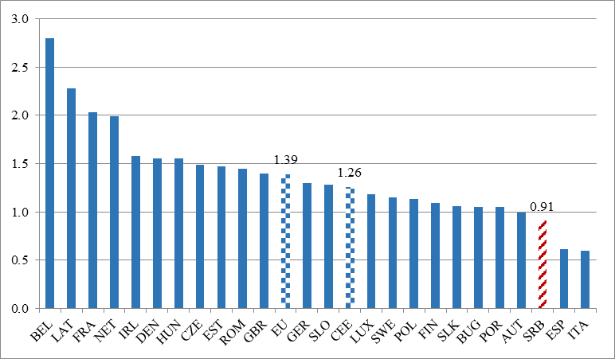
Efikasnost rada Poreske uprave
Verovatnoća otkrivanja zavisi od:
  broja zaposlenih u Poreskoj upravi, kvaliteta kadrova i načina organizacije rada
U Poreskoj upravi u Srbiji ima oko 6.500 zaposlenih, što je relativno znatno manje nego u drugim državama
  …za oko 30% manje od proseka CIE
  Loša starosna struktura (prosek godina 55), te nepovoljna obrazovna struktura (oko 55% zaposlenih sa VSS)
Bitni faktori:
  Kadrovska politika (sistem zapošljavanja, napredovanja i nagrađivanja)
  Budžet
  Procena rizika
  Edukacija zaposlenih
  Kontrola rada…
Broj zaposlenih u poreskoj administraciji na 1000 stanovnika: Srbija vs. Evropa

Slide 14
Poreski moral
Fundamentalni faktori objašnjavaju samo deo sive ekonomije, a neobjašnjeni ostatak se pripisuje „poreskom moralu“
Teorijski se očekuje, a empirijska istraživanja potvrdjuju, da viši nivo poreskog morala, smanjuje utaju poreza
  Većina istraživača veruje da je za naplatu poreza primena zakona važnija
Poreski moral je determinanta plaćanja poreza, ali postoji i povratni uticaj (endogenost poreskog morala)
  Plaćanje poreza se posmatra kao strateška igra sa ponavljem:
    odražava racionalnu startegiju dela obveznika – ja plaćam ako drugi plaćaju
    ako se utaja ne kažnjava ili se čak nagradjuje kroz amnestije raste spremnost za utaju poreza

Slide 15
Poreski moral
Šta utiče na poreski moral, tj. na spremnost ljudi da dobrovoljno plate porez?
  Socio-ekonomski i kulturološki faktori
    Religioznost/vrednosni sistem, pol, starosna dob
    Ekonomska nejednakost
    Stopa nezaposlenosti
    Trajanje socijalističkog sistema
  Poverenje u državu i efikasnost institucija (vladavina prava, korupcija, odnos prema demokratiji)
  Pravičnost (normativna pravičnost i pravično postupanje Poreske uprave u primeni poreskih propisa)
    Poreske amnestije
  Složenost poreskog sistema
  Kvalitet dobara i usluga koje država pruža (obrazovanje, zdravstvo, sudstvo, infrastruktura)

Slide 16
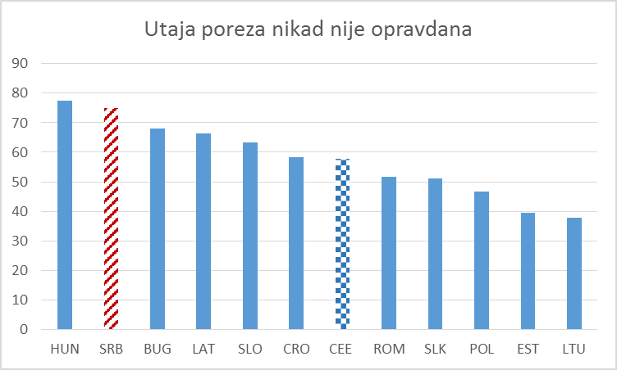
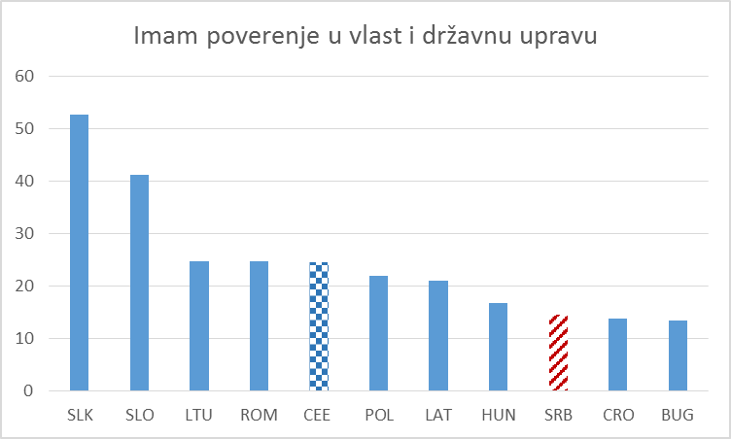
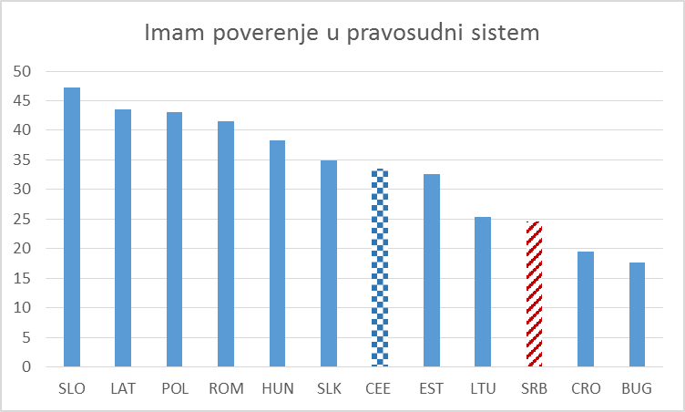
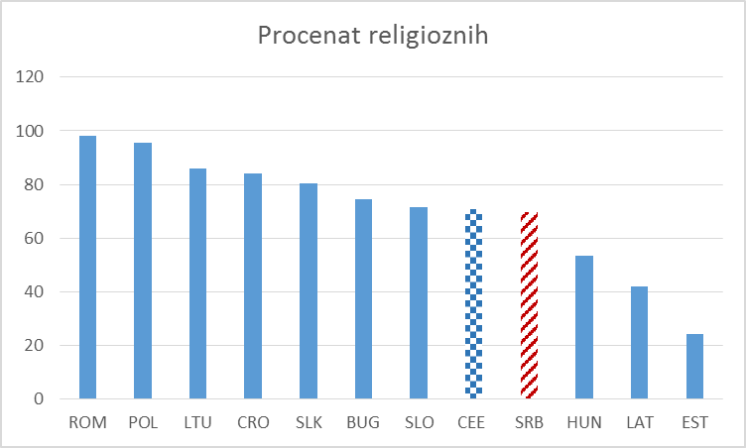
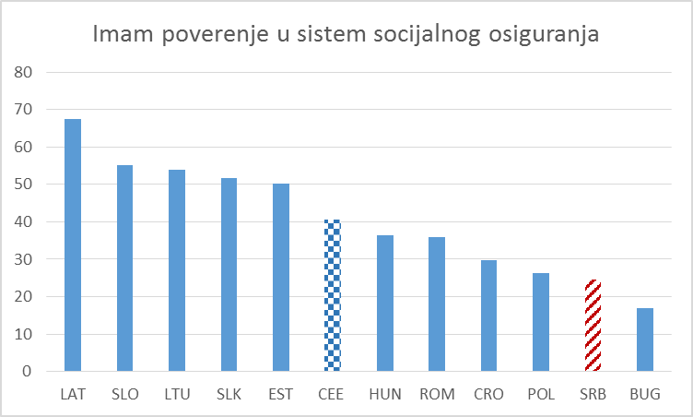
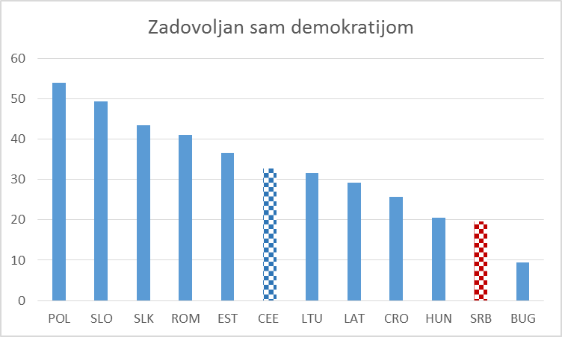
Poreski moral
European Values Study, 2008.

Slide 17
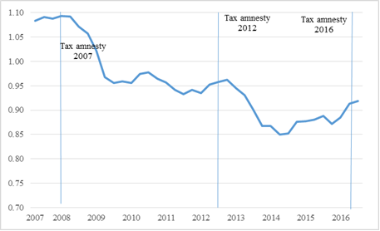
Poreske amnestije i poreski moral
U Srbiji u prethodnih 10 godina bilo je tri talasa poreskih amnestija
  …„u cilju omogućavanja obveznicima da izmire stare poreske dugove i počnu redovno da plaćaju porez“
  Otpis kamate, glavnice, reprogram i dr.
Poreske amnestije nisu nepoznate i u svetskoj poreskoj praksi, ali se one po pravilu realizuju u formi dopuštanja naknadnog prijavljivanja poreza, uz obavezu plaćanja punog iznosa poreske obaveze i kamata (bez kazni)
  U Srbiji se poreske amnestije po pravilu vrše uz otpis (dela) kamata i glavnica, čime se poreski obveznici koji na vreme u i potpunosti izmiruju poreske obaveze dovode u neravnopravan položaj
Empirijska istraživanja pokazuju da poreske amnestije ne dovode do poboljšanja naplate poreza, već da često dovode do suprotnog efekta – pada poreskog morala i naplate poreza
Efikasnost naplate PDV i poreske amnestije u Srbiji
Izvor: Randjelovic, 2017

Slide 18
Zaključci i preporuke?
Osnovni uzroci visokog nivoa sive ekonomije u Srbiji se nalaze u:
  neefikasnoj primeni poreskih propisa, tj. relativno niskoj verovatnoći otkrivanja i kažnjavanja, a delimično i u neefikasnoj primeni kaznene politike
  niskom poreskom moralu, kao posledici malog poverenja u državu, raširene korupcije, nedosledne primene poreskih propisa, niskog kvaliteta javnih dobara i usluga, te čestih poreskih amnestija
Za osetnije pomake u suzbijanju sive ekonomije i unapređenje poreske discipline neophodno je:
  Izvršiti temeljnu reformu Poreske uprave (organizacionu, kadrovsku i dr.)
  Dalje snižavati troškove primene propisa (završetak prelaska na elektronske poreske prijave, ujednačenje prakse u postupanju filijala Poreske uprave i dr.)
  Prekinuti sa praksom poreskih amnestija i drugim primerima politike „druge šanse“
  Sistemski raditi na suzbijanju korupcije
  Unaprediti transparentnost javnih finansija, tj. građane sistemski informisati o načinu trošenja poreskih prihoda (npr. preko građanskog budžeta, koji bi bio dostavljan svim građanima jednom godišnje)
  Sistemski raditi na unapređenju kvaliteta javnih dobara i usluga – i to pre svega onih koje građani najviše koriste (obrazovanje, zdravstvo, administracija, sudstvo, infrastruktura)
  Podizati nivo informisanosti građana o ceni, tj. vrednosti javnih dobara i usluga koje dobijaju
  Obrazovati stanovništvo od osnovne škole o važnosti izmiranja poreskih obaveza
  …

Slide 19
Hvala na pažnji!
Pitanja i komentari?

